Slide 1

Патриотическое воспитание старшего дошкольного возрасте средствами детской литературы Выполнила воспитатель старшей группы № 7 Гордейчик Ольга Николаевна

Slide 2

Патриотическое воспитание – это основа формирования будущего гражданина
Чувство Родины начинается у ребенка с отношения к семье, к самым близким людям — к матери, отцу, бабушке, дедушке. Это корни, связывающие его с родным домом и ближайшим окружением.
Чувство Родины начинается с восхищения тем, что видит перед собой малыш, чему он изумляется и что вызывает отклик в его душе.

Slide 3

Цель патриотического воспитания в ДОУ воспитание убежденного патриота, любящего свою Родину, преданного Отечеству, готового служить ему своим трудом и защищать его интересы, а также взаимодействие семьи (родителей с детьми) для воспитания эмоционально- нравственного воспитания. Развитие чувства ответственности и гордости за достижения страны; формирование толерантности, чувства уважения к другим народам, их традициям другим народам, их традициям.

Slide 4

*воспитание чувства любви к родным ребенка в семье, к родному дому, к городу, стране; *формирование интереса к изучению истории нашей Родины; *способствовать воспитанию уважительного отношения к пожилым людям, к защитникам Отечества; * воспитывать толерантность по отношению к соотечественникам и представителям других национальностей; * знакомить детей с символами государства (герб, флаг, гимн). * изучать традиции и обычаи народов, населяющих нашу республику, с уважением относиться к людям других национальностей.
Основные задачи:

Slide 5

Важную роль в формировании нравственно-патриотических суждений и оценок у детей играет художественная литература.
Влияние художественной литературы на нравственно-патриотическое воспитание дошкольников многогранно.
Художественные произведения привлекают ребенка не только своей яркой образной формой, но и смысловым содержанием. Они, раскрывая внутренний мир героев, заставляют детей волноваться, переживать, как свои, радости и горести героев.
Патриотическое воспитание возможно посредством
любых жанров детской литературы.

Slide 6

Детская литература как средство патриотического воспитания дошкольников
Сказка - источник воспитания любви к Родине. Сказка - это духовные богатства культуры, познавая которые, ребёнок познает сердцем родной народ. Дошкольный возраст - возраст сказки. Именно в этом возрасте ребёнок проявляет сильную тягу ко всему сказочному, необычному, чудесному.
Во-первых, в дошкольном возрасте восприятие сказки становится специфической деятельностью ребёнка, обладающей притягательной силой и позволяет ему свободно мечтать и фантазировать.
Во-вторых, у маленького ребёнка сильно развит механизм идентификации, т.е. процесс эмоционального включения, объединения себя с другим человеком, персонажем и присвоения его норм, ценностей, образцов.

Slide 7
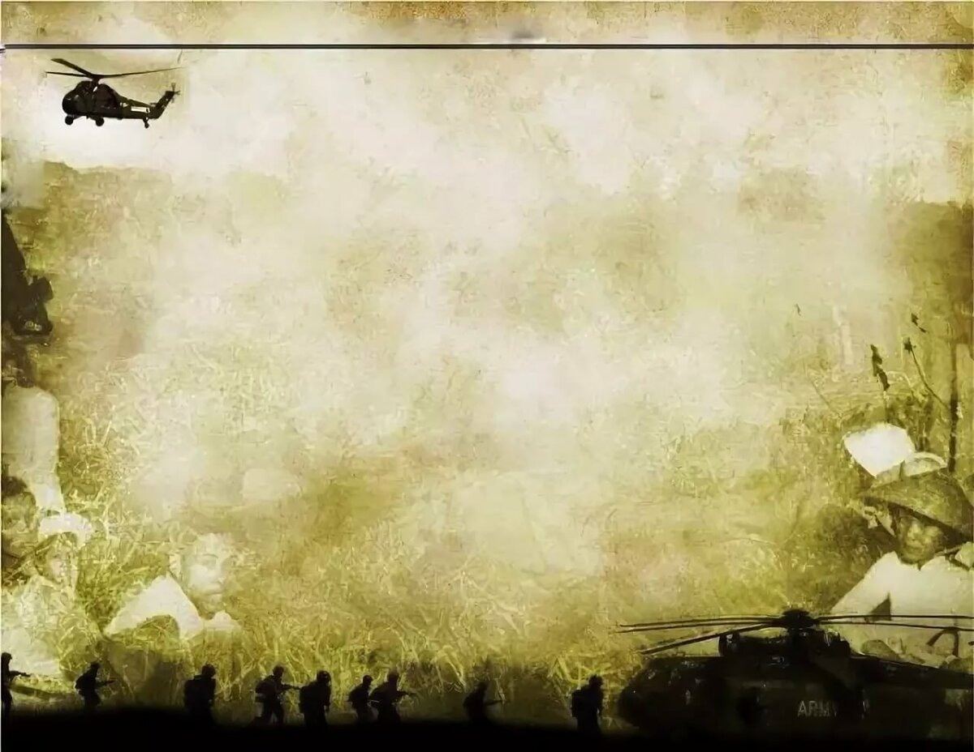
Они являются одной из важной составляющей патриотического воспитания. Это стихи А. Твардовского, С. Михалкова, рассказы А. Гайдара, А. Митяева о подвигах и мужестве солдат, защищавших Родину, о детях и подростках, участвовавших в борьбе с захватчиками. Рассказы о столице России и о родном городе - ребята знакомятся с достопримечательностями, достоинствами и особенностями родного края, города. У них развивается чувство гордости за свой край, своё отечество,Родину. Устное народное творчество - богатейший материал для патриотического воспитания: пословицы и поговорки , загадки , песенки, потешки, заклички, считалки, скороговорки, волшебные сказки. Художественные произведения о природе родного края. В сказках, стихах, рассказах И. Бунина, С. Есенина, М. Пришвина, В. Бианки и других поэтов и писателей раскрывается красота родной природы. Формирование любви к Родине через любовь к природе родного края одно из средств воспитания патриота нашей страны, !!!
Стихи и рассказы о Великой Отечественной Войне

Slide 8
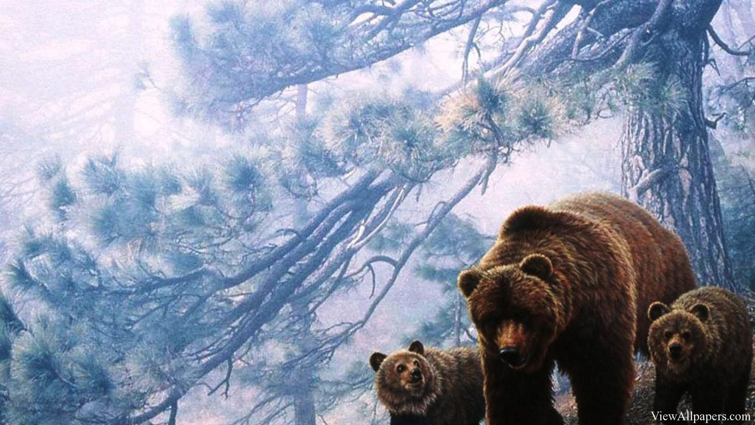
Книга – как символ знаний, радости, удовольствия – знакома детям
С самого раннего возраста. Но именно в старшем дошкольном
Возрасте она становится неотъемлемой спутницей познавательного процесса. Непрерывно формируется и подкрепляется уважительное отношение
к книге и на специальных занятиях по типу «Экскурсия в библиотеку», «Откуда книга пришла», «Наши любимые книги», и на бытовом
уровне – детей приучают брать книгу чистыми руками, не рисовать
на страницах.
Дети старшего дошкольного возраста всегда «голодны» до новой информации, они собирают образ окружающего мира по кусочкам.
Недаром возраст 5-7 лет называют «возрастом почемучек».
В этот период дети особенно внимательны к чтению вслух,
что полезно не только для расширения кругозора, но и для развития образного мышления.
Воспитатель должен заражать детей своей любовью к Родине, с искренним удивлением и восхищением рассказывать о богатстве страны и достойных людях, государственных праздниках.
Использование различных форм литературы вне занятий в неформальной, полусемейной обстановке приучают детей к естественности художественного слова, его повседневности.

Slide 9
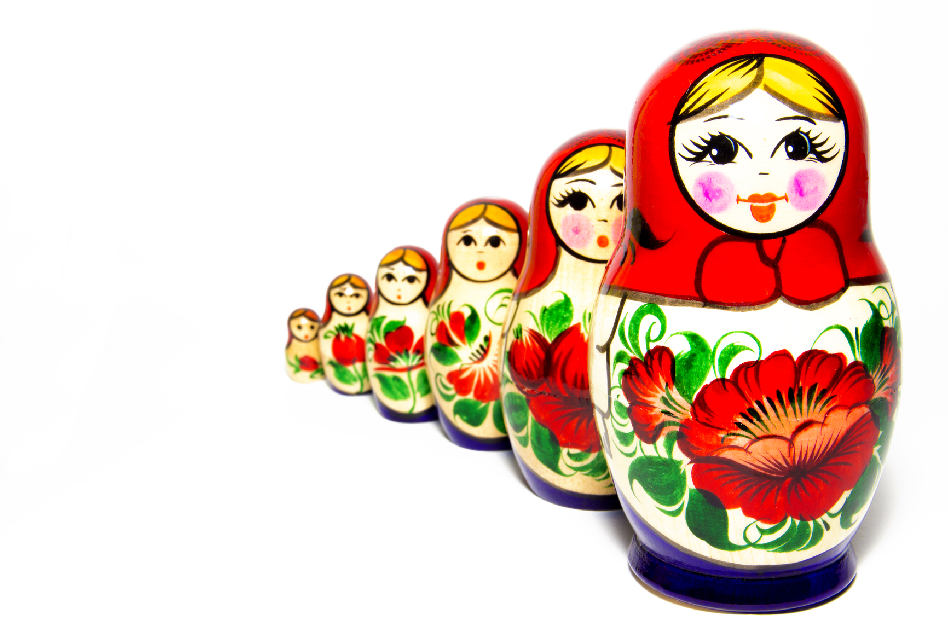
Жанры литературы, используемые для воспитания детей дошкольного возраста:
Русские народные волшебные сказки
Былины
Обрядовые песни, прибаутки
Докучные сказки и небылицы
Стихотворения посвященные природе; Рассказы о природе
Стихи о Великой Отечественной Войне; Рассказы о Великой Отечественной Войне, о детях и подростках, участвовавших в борьбе с захватчиками, знакомят современных детей с подвигами их бабушек и дедушек.
Рассказы о родном городе и столице России

Slide 10
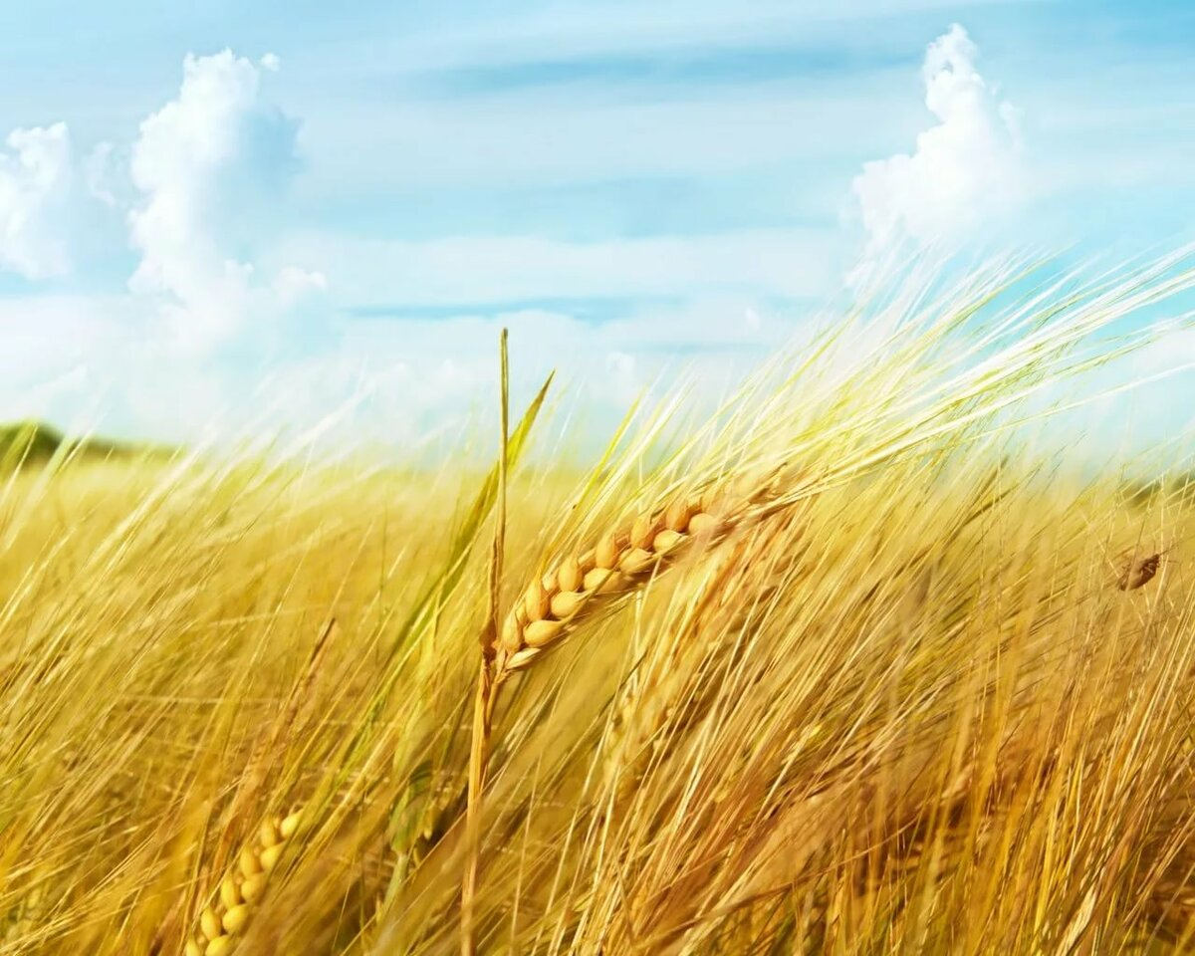
Формы работы: беседы экскурсия в музей показ спектаклей и сказок праздничные мероприятия продуктивная деятельность детей выставки творческих работ детей и родителей.

Slide 11

* После прослушивания литературного произведения и правильно проведенной беседы, даже практически не рисующие дети пытаются изобразить персонажей сказки или особенно впечатлившие моменты- сюжет * Кроме рисования и лепки, можно предложить детям напольный строительный материал, военную технику, игрушки по теме занятия. сюжетно-ролевая игра * При самостоятельной организации игр дети сами пользуются любимыми считалками, что тоже результат специального ознакомления их с родной культурой * «Сказкотворчество»- Дети, прослушав сказку или рассказ, через какое-то время начинают ее пересказывать либо сверстникам, либо игрушкам-«детям», смешивая несколько сюжетов, заменяя персонажей. По рисункам и поделкам детей можно судить о точности и объеме их знаний, о системе понятий и закономерностей, усвоенных ими на занятиях.
Самостоятельное творчество как переосмысление детьми литературы, используемой в патриотическом воспитании дошкольников

Slide 12

Таким образом, художественная литература, произведения устного народного творчества не только формируют любовь к традициям своего народа, но и способствуют развитию личности в духе патриотизма.

Slide 13

СПАСИБО ЗА ВНИМАНИЕ!!!

